Slide 1
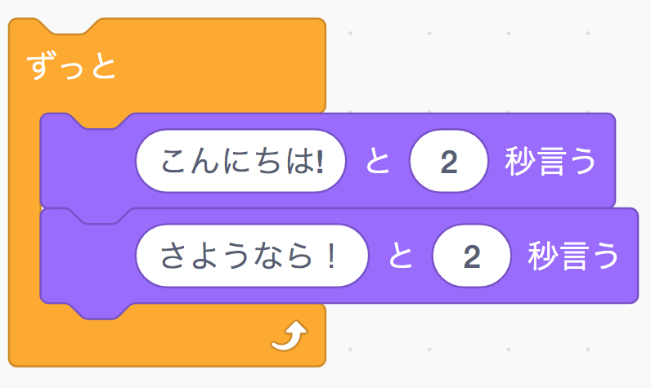

「ループを使ってみよう！」
◆解答例
◆解説
同じ処理を何度も繰り返し命令したい時、
順番処理のように何個もブロックを
積み合わせなくとも、 命令を
解答例のように使用することで、同じ処理を
何度も繰り返させることができます。
まず、順番処理の4問目で使用したプログラム
を、 ブロックを使用して解答例の形を作り上げます。
これを実行すると、スプライトが
永遠に「こんにちは！」と「さようなら！」を2秒おきに喋り続けます。
これが「繰り返し（ループ）」処理になります。

